Slide 1
КАКО НАСТАЈЕ ГЛАС
ГОВОРНИ ОРГАНИ

Slide 2
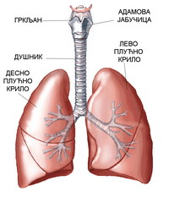
Како настаје глас и говор? ПЛУЋА И ДУШНИК – активатори гласа
Органи за дисање су специјално адаптирани за стварање гласа.
Плућа су активатори гласа
– потискују ваздух
ка гласним жицама и
усној дупљи,
преко душника.

Slide 3
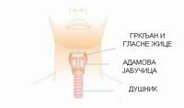
Како настаје глас и говор? ГЛАСНЕ ЖИЦЕ – генератори гласа
Ваздух приликом издисаја наилази на прву препреку – гласне жице.
Треперењем гласних
жица настаје глас.

Slide 4
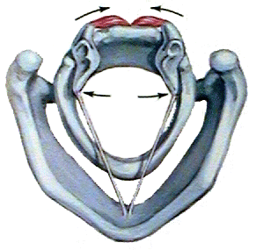
Како настаје глас и говор? ГЛАСНЕ ЖИЦЕ
Приказани су покрети гласних жица.

Slide 5
“ПРИЧА О АДАМОВОЈ ЈАБУЧИЦИ”
ПРИЧА

Slide 6
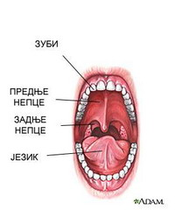
Како настаје глас и говор? УСТА И НОС – резонатори гласа
Усна дупља, уста, језик, зуби и непце обликују глас и озвучавају га.

Slide 7
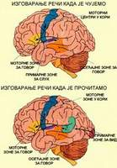
Како настаје глас и говор? ЦЕНТРИ У МОЗГУ
Центар за говор се налази у кори великог мозга.
Повезан је са центрима
за вид и слух.

Slide 8
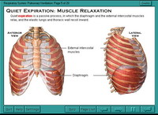
Како настаје глас и говор? ПОКРЕТИ ДИСАЊА
У покретима дисања
(удисају и издисају)
учествују грудни,
трбушни мишићи
и дијафрагма.

Slide 9
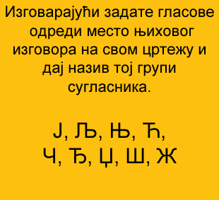
ПОДЕЛА ГЛАСОВА ПО МЕСТУ ИЗГОВОРА
ПОКАЖИ ДОДАТНИ ЗАДАТАК

Slide 10
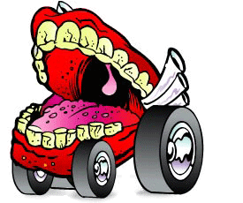
ПОДЕЛА ГЛАСОВА ПО МЕСТУ ИЗГОВОРА Језичка игра “Како год хоћеш”
Ради лакшег памћења поделе сугласника по месту изговора, смислите реченицу за сваку групу сугласника у којој ће почетна слова свих речи чинити одређену групу сугласника.
На пример задњонепчани – к,г,х=“Како Год Хоћеш”; зубни – дтзсц’= “Цео Свет Тражи Деци Забаву”.

Slide 11
СМИСЛИЛИ СМО...
Бели Патак Мува Велику Фоку.
Брачни Пар Воли Мале Фигуре.
Цеца Тражи Зеца Сваки Дан.
Цео Свет Тражи Деци Забаву.
Лав Рони Ноћу.
Лези Рано, Никола!
Коњ Гони Хрчка.
Како Год Хоћеш!
Ћелави Јова Љуби Његову Жену Ђурђину Чувајући Џесикин Шатор.
Ђура Ћера Ждребе Шлауфом Јер Љиља Чува Његов Џак.

Slide 12
ПОНАВЉАЊЕ И ВЕЖБАЊЕ Квиз “Језичко-биолошке мозгалице”
КВИЗ

